Slide 1
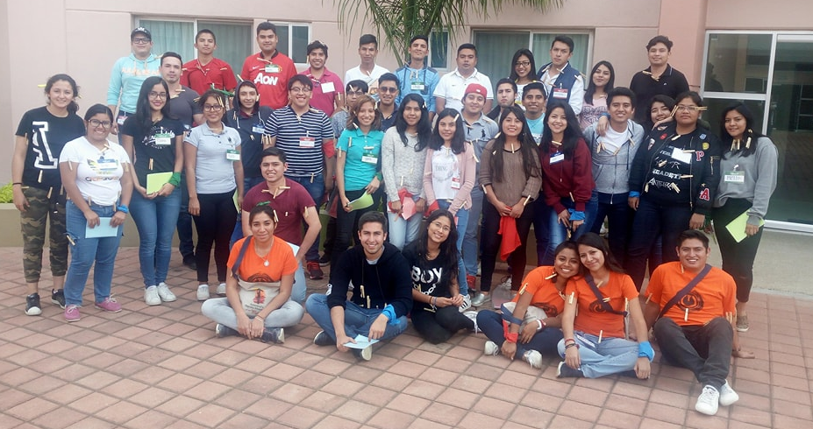
3 restarts
Invitación para contagia alegría (primer apostolado) y misiones.
3 coaches nuevos.
109 asistentes hasta el 2º restart.
Coordinadores en primeros pasos. (Sofía, Pepe y Woolrich)

